Slide 1
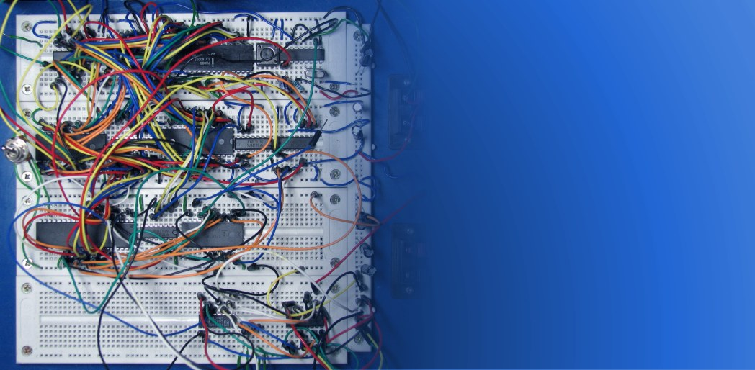
Epäteoreettisen elektroniikan perusteet
Labratöiden
välineistä

Slide 2
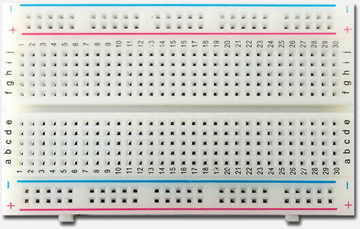
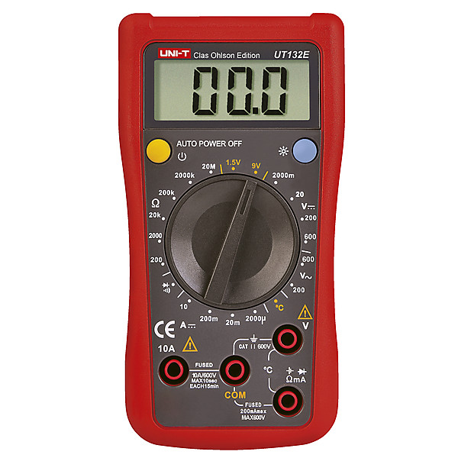
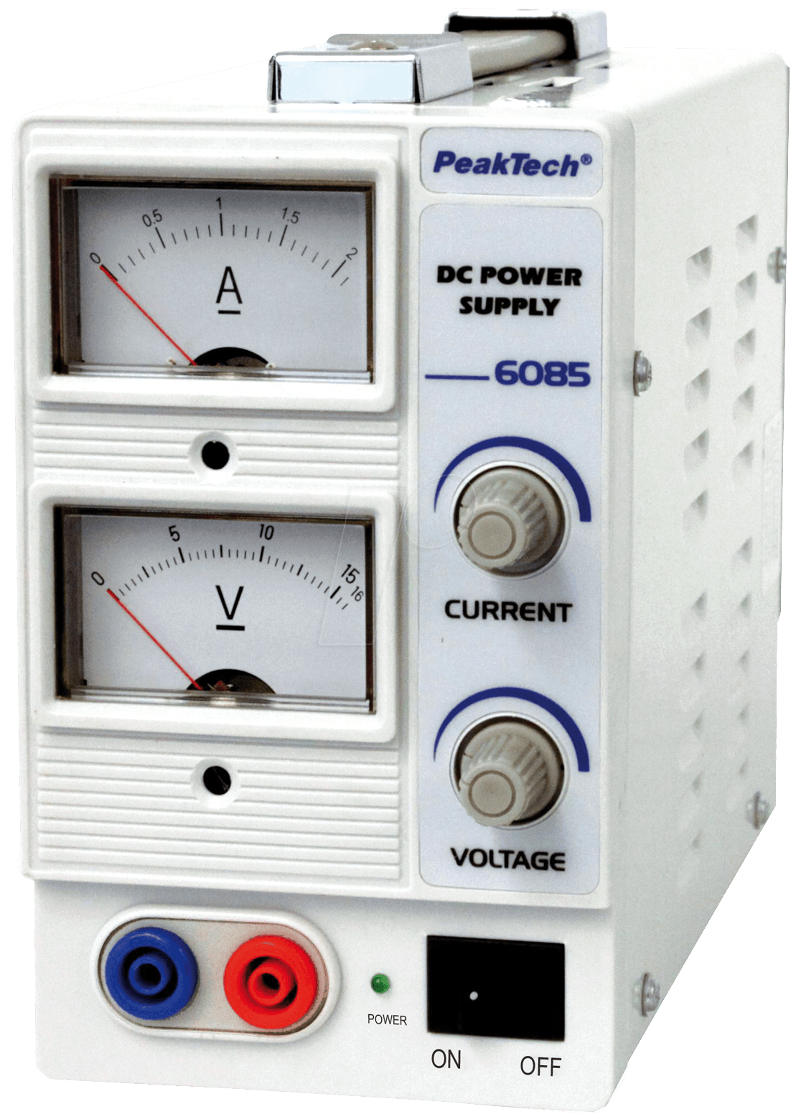

Perusvälineet
Leipälauta (breadboard)
Yleismittari
Labrapoweri
Notes:
Labratöissä käytettävät perusvälineet

Slide 3
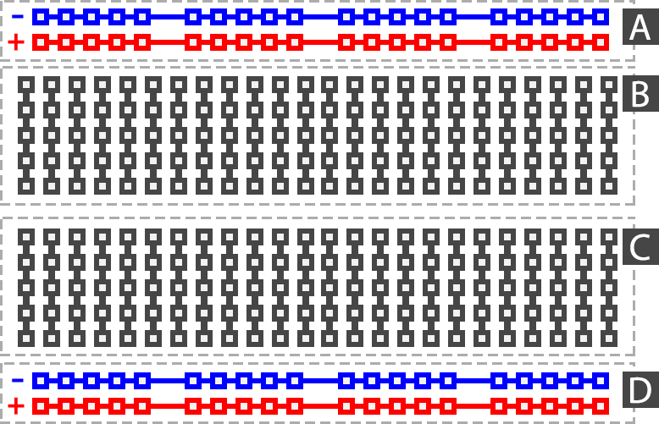
Leipälauta
Sisäiset kytkennät
Notes:
Leipälauta ja sen sisäinen kytkentä

Slide 4
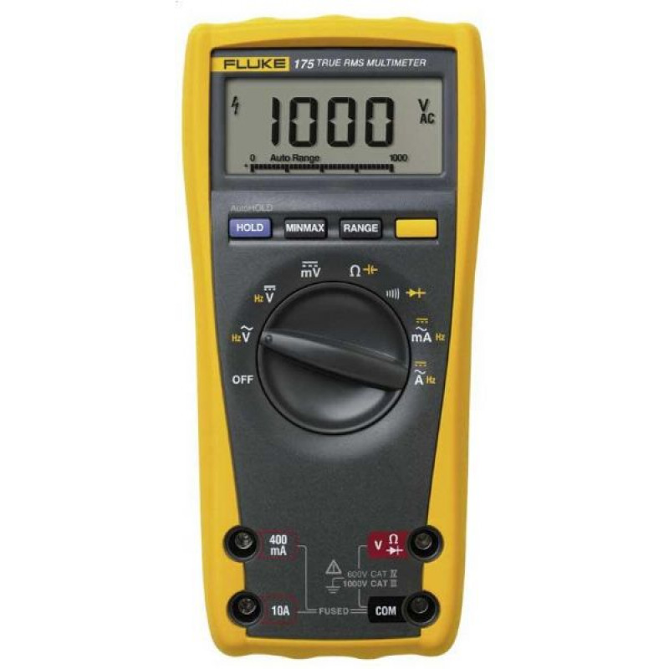
Yleismittari
Automaattinen alueen vaihto
Manuaalinen alueen vaihto
Notes:
Yleismittareita on kahta päätyyppiä:
- automaattisesti aluetta vaihtava
- manuaalisella alueenvaihdolla varustettu
Huomaa johtojen paikat:
- musta johto aina COM-liittimeen (common)
- punainen johto eri liittimeen riippuen mitattavasta suureesta:
- jännite tai resistanssi
- pieni virta
- iso virta

Slide 5
Labrapoweri
Virran rajoituksen säätö
+
Jännitteen säätö
Lähtö
-
Notes:
Labrapoweri.
Jännitteen säätö säätää lähtöjännitettä, jonka poweri pyrkii pitämään vakiona.
Virran säätö säätää maksimivirtaa, jonka poweri suostuu antamaan.
Virtarajan säätö:
- jännite johonkin, esim. 5V
- virtaraja minimiin
- lähtö oikosulkuun
- virtarajaa hitaasti ylöspäin, kunnes virtamittari näyttää haluttua arvoa
- oikosulku pois

